Slide 1

더 건강한 나를 위한
자율프로젝트 A201

Slide 2
Intro
Development Environment
Service
Demonstration
Outro
Contents

Slide 3
UCC
PJT 약속
Idea
Intro

Slide 4
끼니는 걸러도
비타민은 먹어야 사는 우리들

Slide 5
밥 먹을 시간도 없는데
약이라고 챙겨 먹겠습니까

Slide 6

여러분을 위한 서비스,
약속을 소개합니다.

Slide 7

Intro. PJT 약속
더 건강한 나를 위한 약속.
약•건강 보조제 복용 습관을 개선하고
정확한 약 정보를 제공하는 약 통합 어플리케이션

Slide 8

Intro. Idea
User Needs
Needs #1
더욱 주기적으로 약을 먹고 싶어!
Needs #2
복용 이력을 한눈에 보고 관리할 수는 없을까?
+ = All In One!
Needs #3
내가 먹는 약은 어떤 성분일까? 주의사항은?
Needs #4
지금 열려있는 내 주변 약국을 알려줘!
Notes:
건강에 대한 관심이 지속적으로 증가
알람
과거 복용 이력 관리
약 상세 검색
열려있는 약국 위치
+
OCR를 통한 편리한 약 등록
알람 공유로 가족/친지와 함께
커뮤니티를 통한 정보 교환

Slide 9
Intro. Idea
User Effects
#1
#2
#3
Convenient
Health
Interest
사용자의 흥미를 유발하는 펫과 시각화 그리고 커뮤니티 기능을 통해 재미있는 서비스 사용
개별적인 약 관련 서비스를 통합하여 편리한 서비스 사용
주기적인 알람과 보상 경험치를 통한 복용 습관 개선 및 건강 증진
Notes:
건강에 대한 관심이 지속적으로 증가
알람
과거 복용 이력 관리
약 상세 검색
열려있는 약국 위치
+
OCR를 통한 편리한 약 등록
알람 공유로 가족/친지와 함께
커뮤니티를 통한 정보 교환

Slide 10
Stack
System Architecture
Wireframe
DB ERD
Jira
Development
Environment

Slide 11











Dev Env. Stack
Frontend
Server
Backend

Slide 12




Dev Env. System Architecture
Client App
Client Web

Slide 13
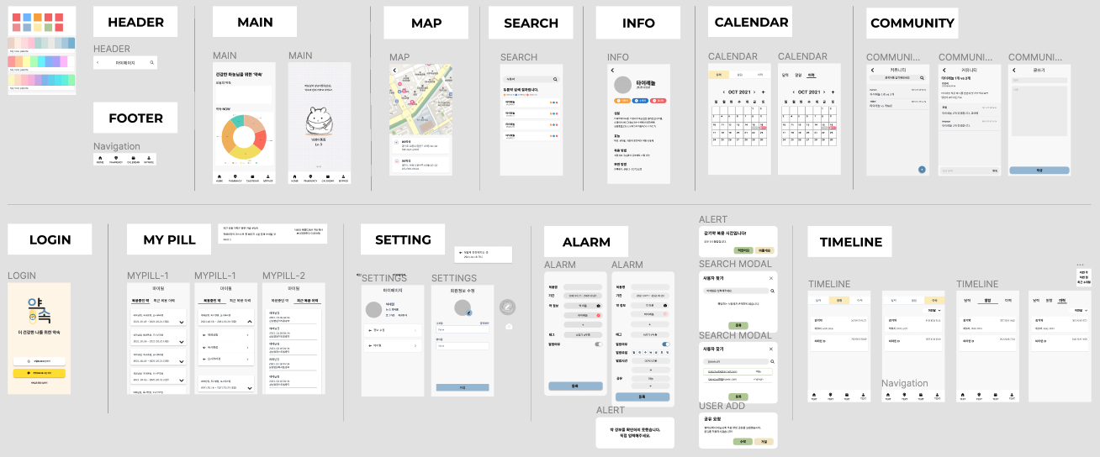
Dev Env. Wireframe

Slide 14
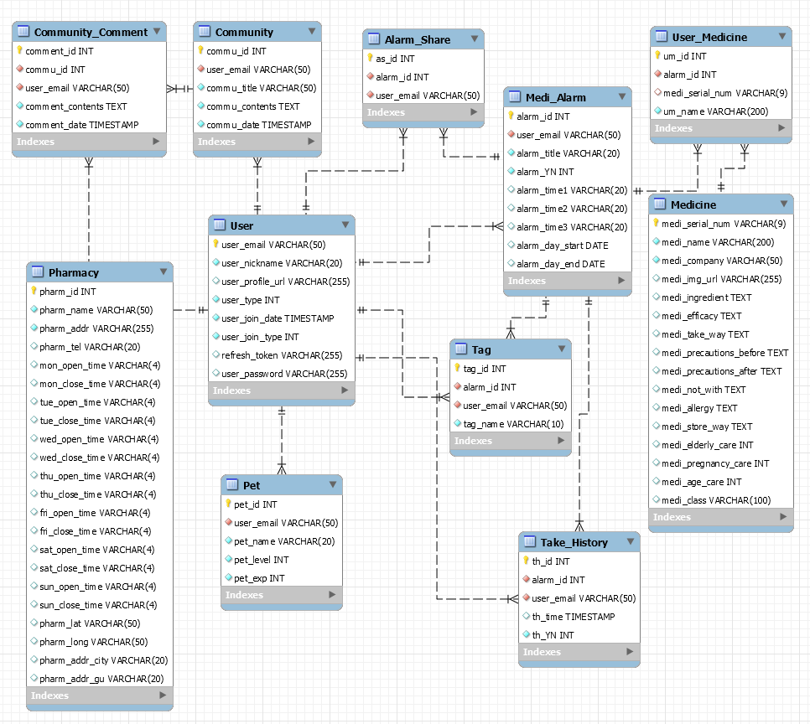
Dev Env. DB ERD
Entity
User
Medicine
Alarm
Medi_Alarm
Alarm_Share
User_Medicine
Take_History
Community
Community_Comment

Slide 15
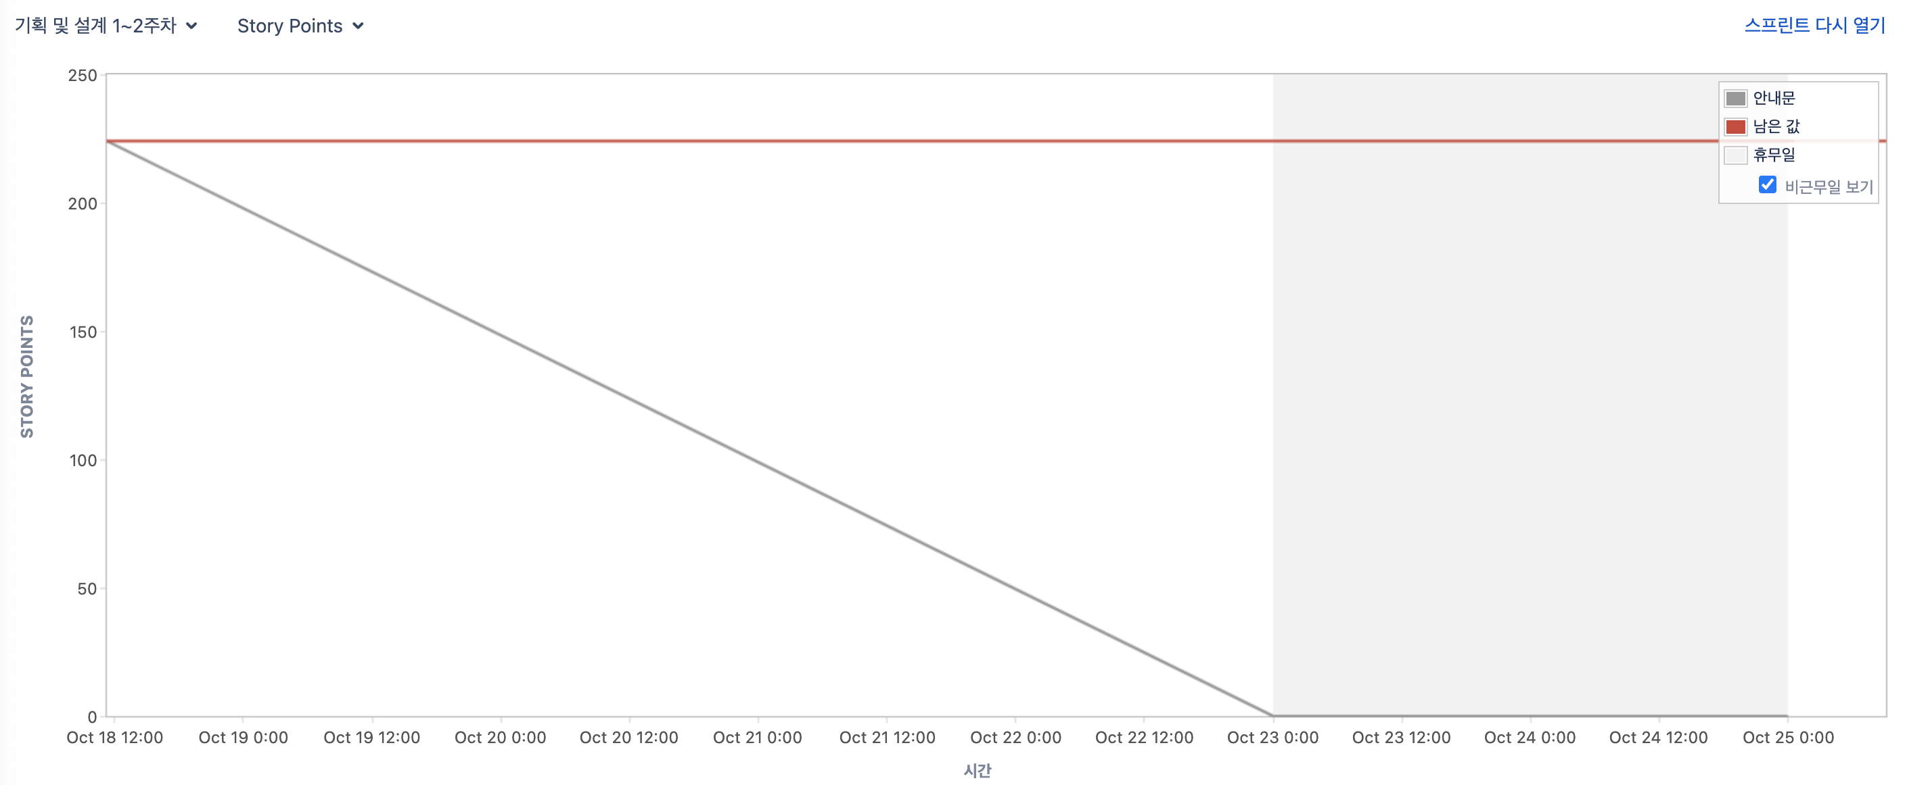
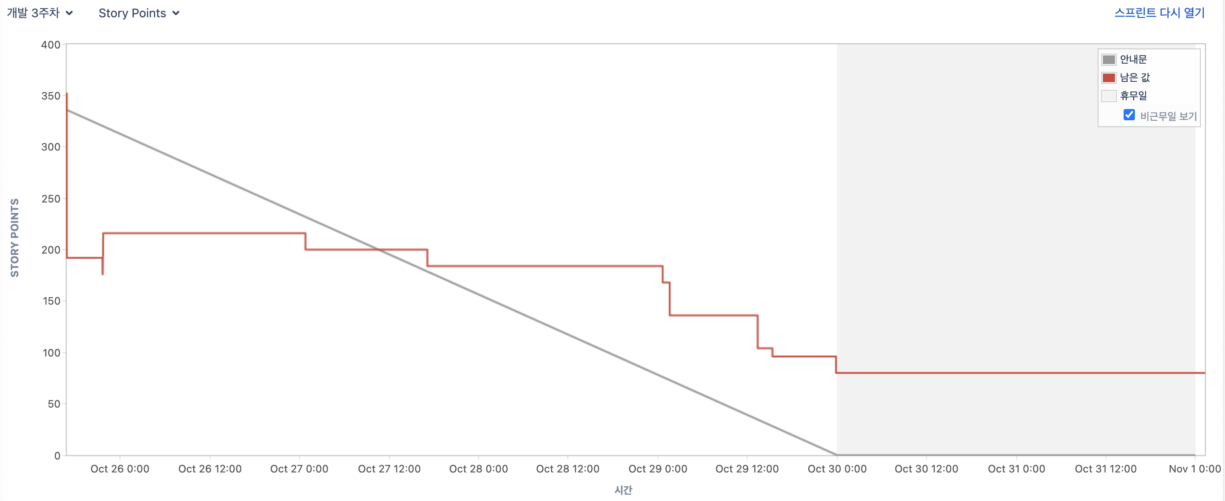
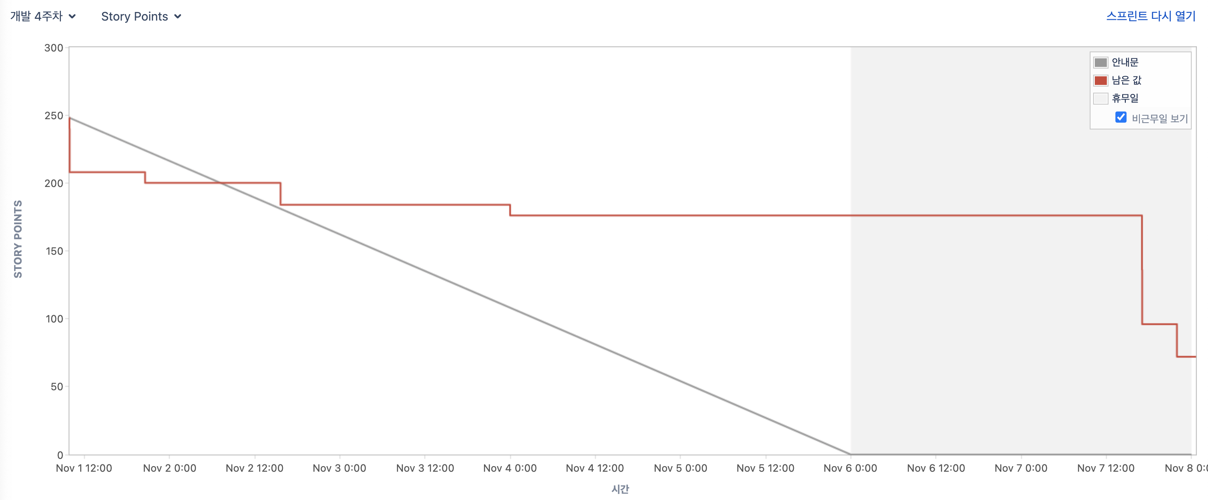
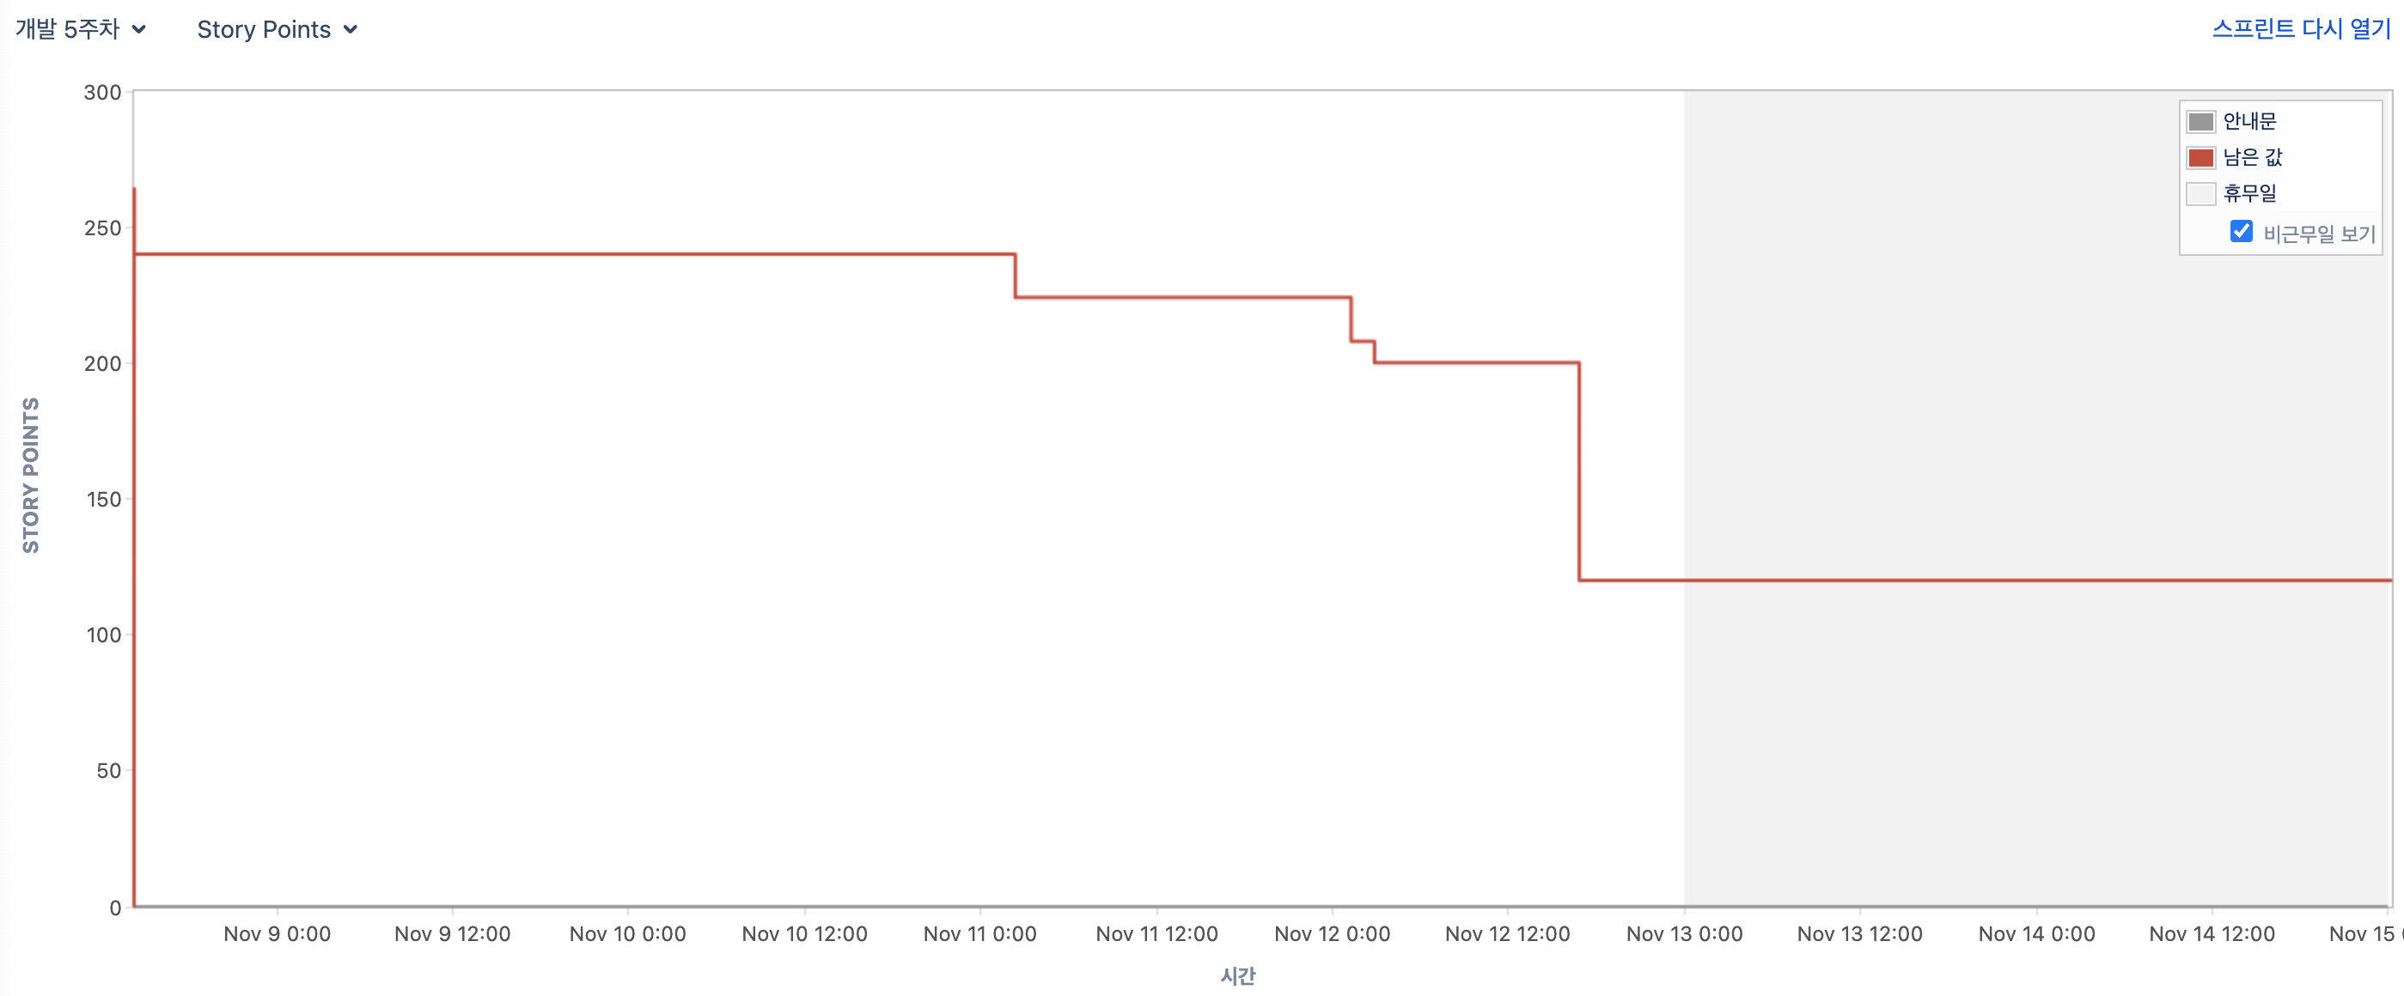
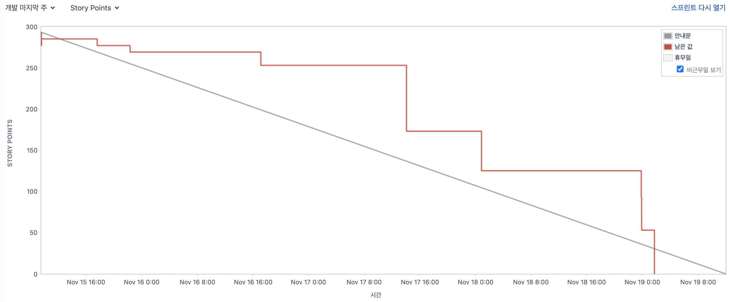
Dev Env. Jira

Slide 16
Calendar & Alarm
Search & Info
Pharmacy Map
Today & Pet
MyPill
Community
Service

Slide 17
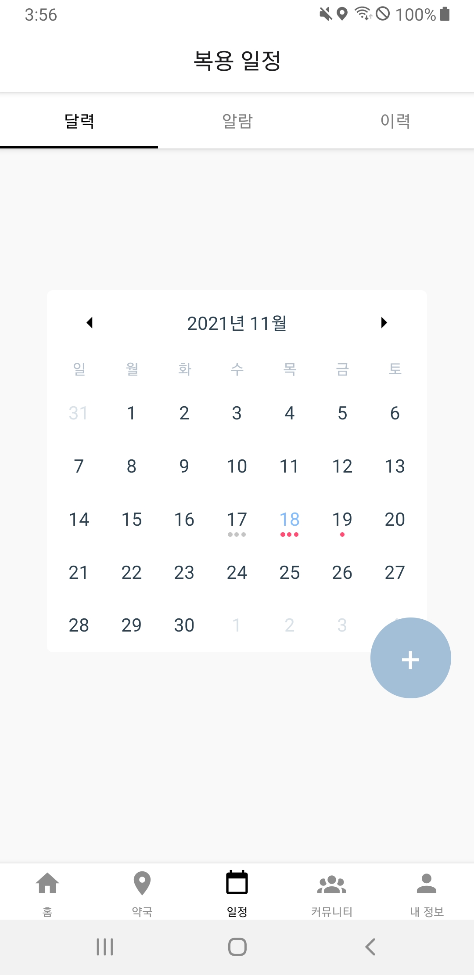
Service. Calendar & Alarm
Calendar
달력을 통해 날짜별 복용 일정 확인
Plus Button
해당 버튼을 통해 복용 일정 등록

Slide 18
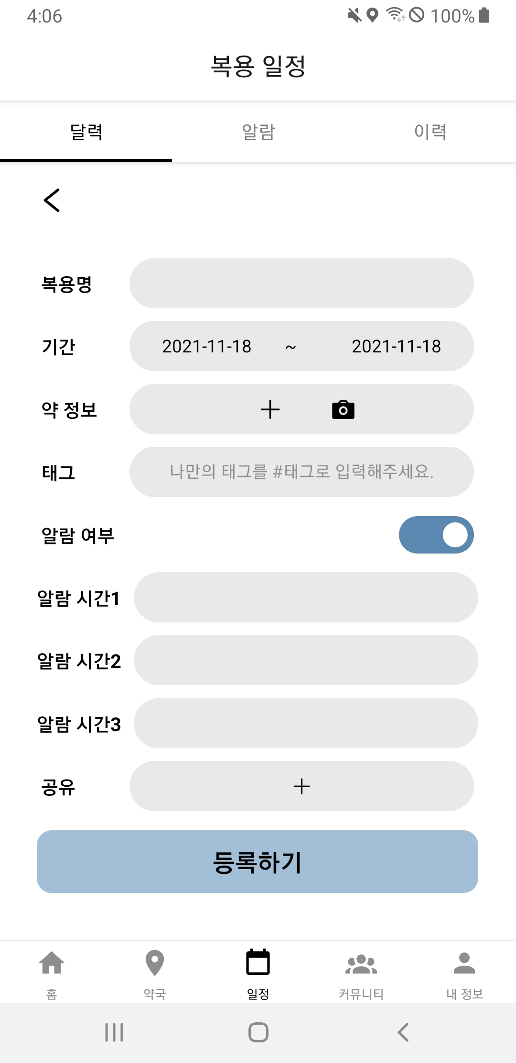
Service. Calendar & Alarm
기간별 지난 복용 이력 조회
일정 등록/수정/삭제
약 직접 입력 및 약 봉투 스캔으로 OCR을 통한 등록
태그 입력
알람 설정
알람 여부 및 하루 최대 3회 시간 설정
‘약속’ 서비스를 사용하는 타사용자를 공유자로 추가하여 알람 공유

Slide 19
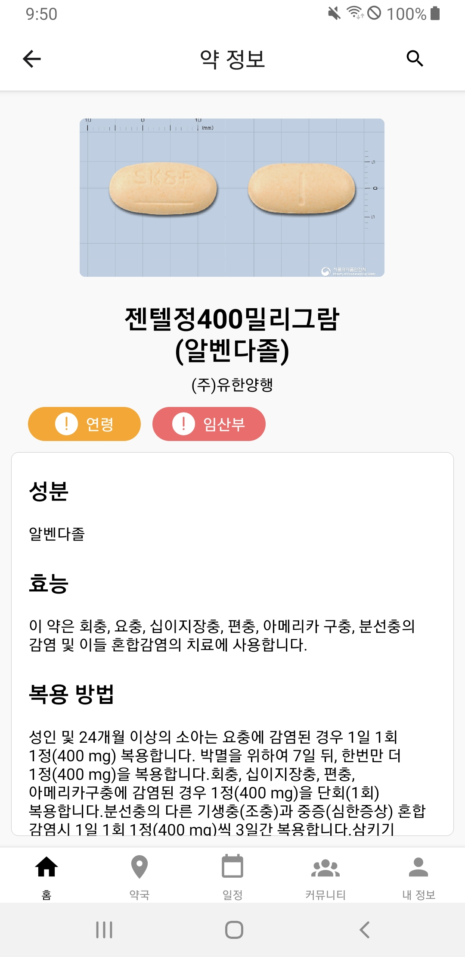
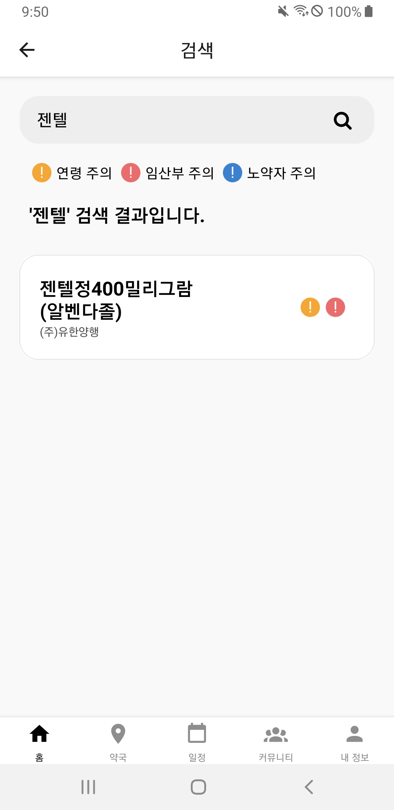
Service. Search & Info
Search
약 이름으로 검색
주의 대상 마크를 통해 한눈에 확인
Info
복용법/보관법/복용시주의 사항 등
상세 정보 제공

Slide 20
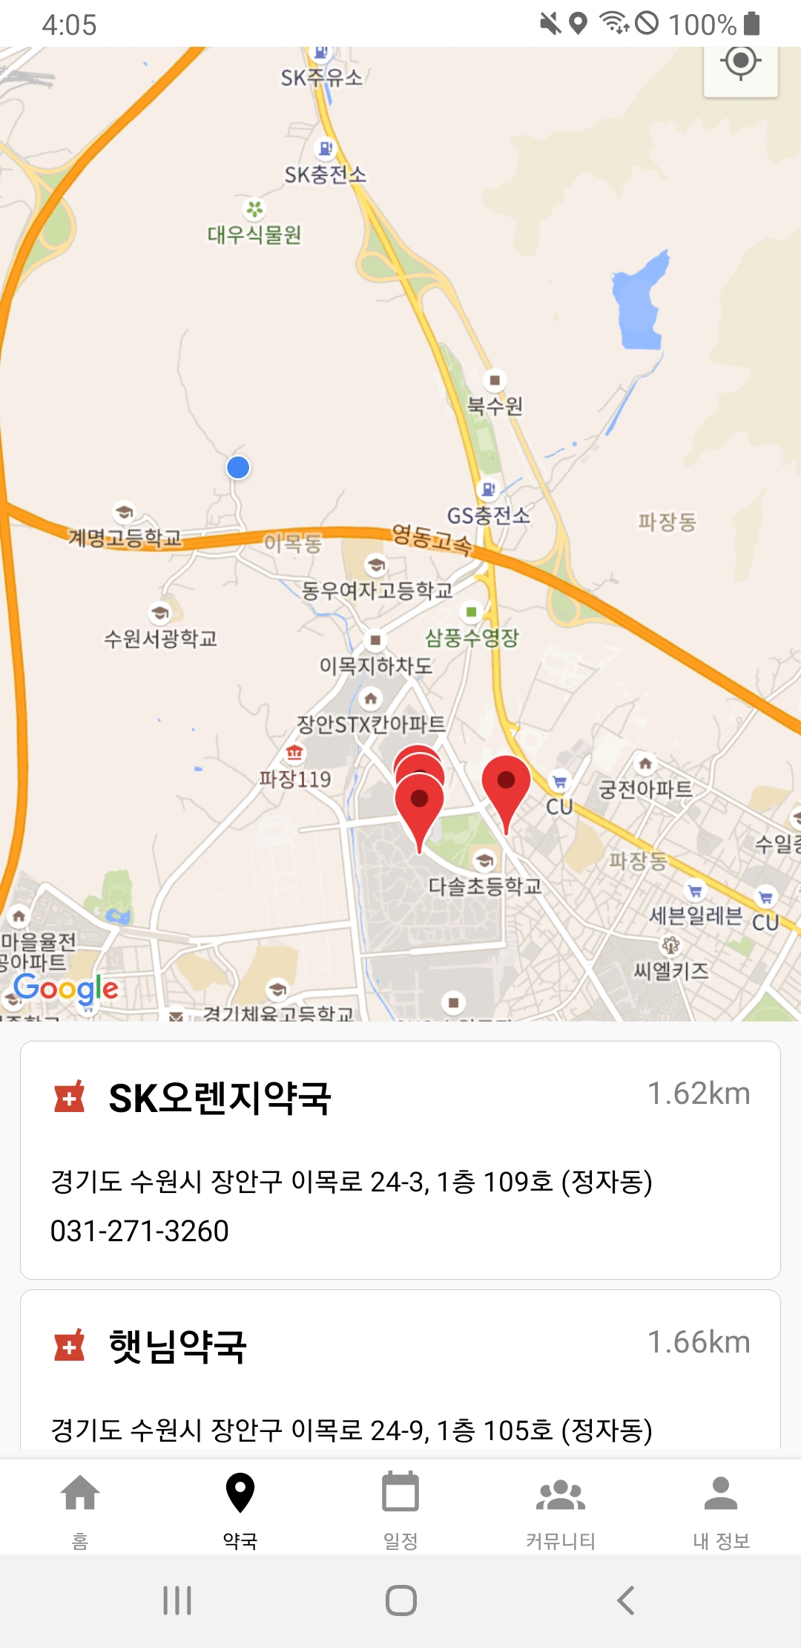
Service. Pharmacy Map
Map
사용자 위치 기반 주변 약국들 중
현재 시간에 열려있는 약국을 지도에 마커로 표시
List
사용자의 위치에서 가까운 거리 순으로
정렬하여 약국 목록 제공

Slide 21
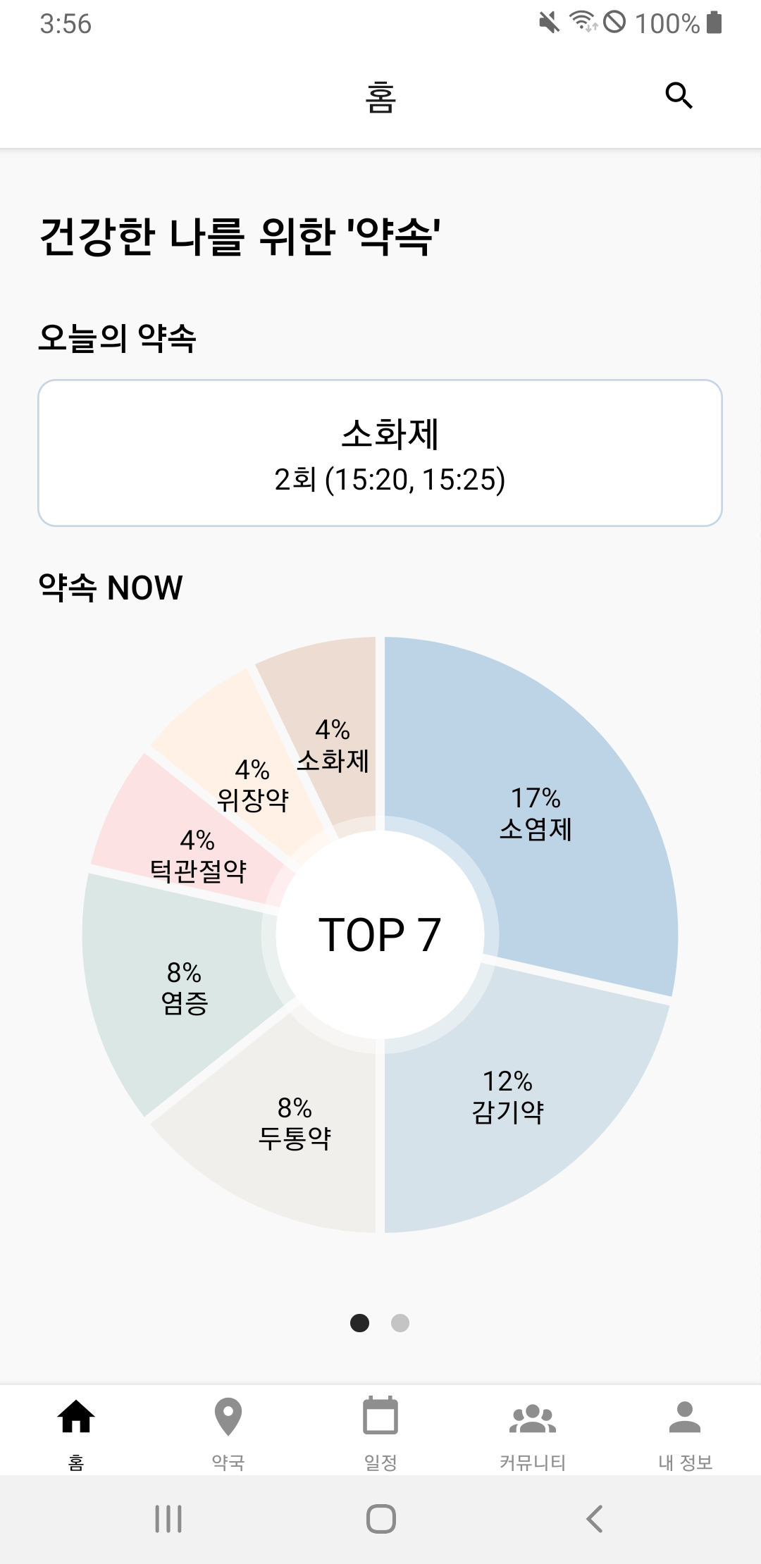
Service. Today & Pet
오늘의 약속
오늘 등록된 모든 복용 일정 확인 가능
약속 NOW
약속 사용자의 복용 일정 태그를 기반으로
현재 복용중인 약/건강보조제를 시각화한 그래프

Slide 22
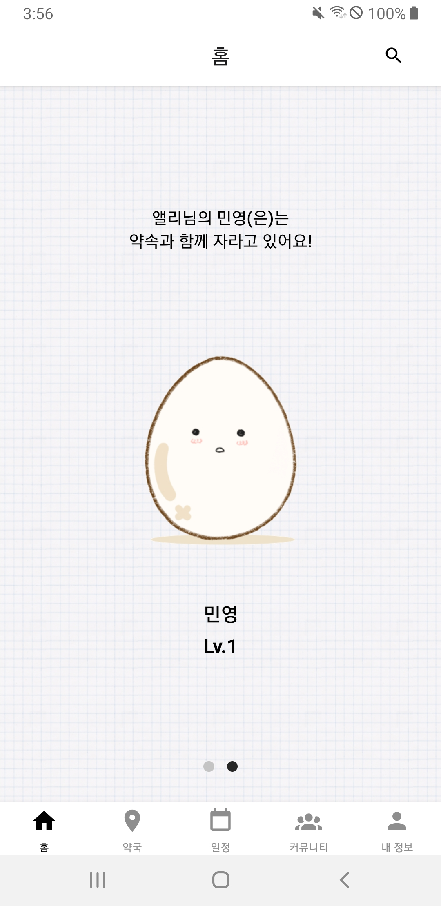





Service. Today & Pet
Pet
사용자의 서비스 사용 흥미 유도 및 동기부여
Level
알람 등록/복용 이력 추가에 따른 성장

Slide 23
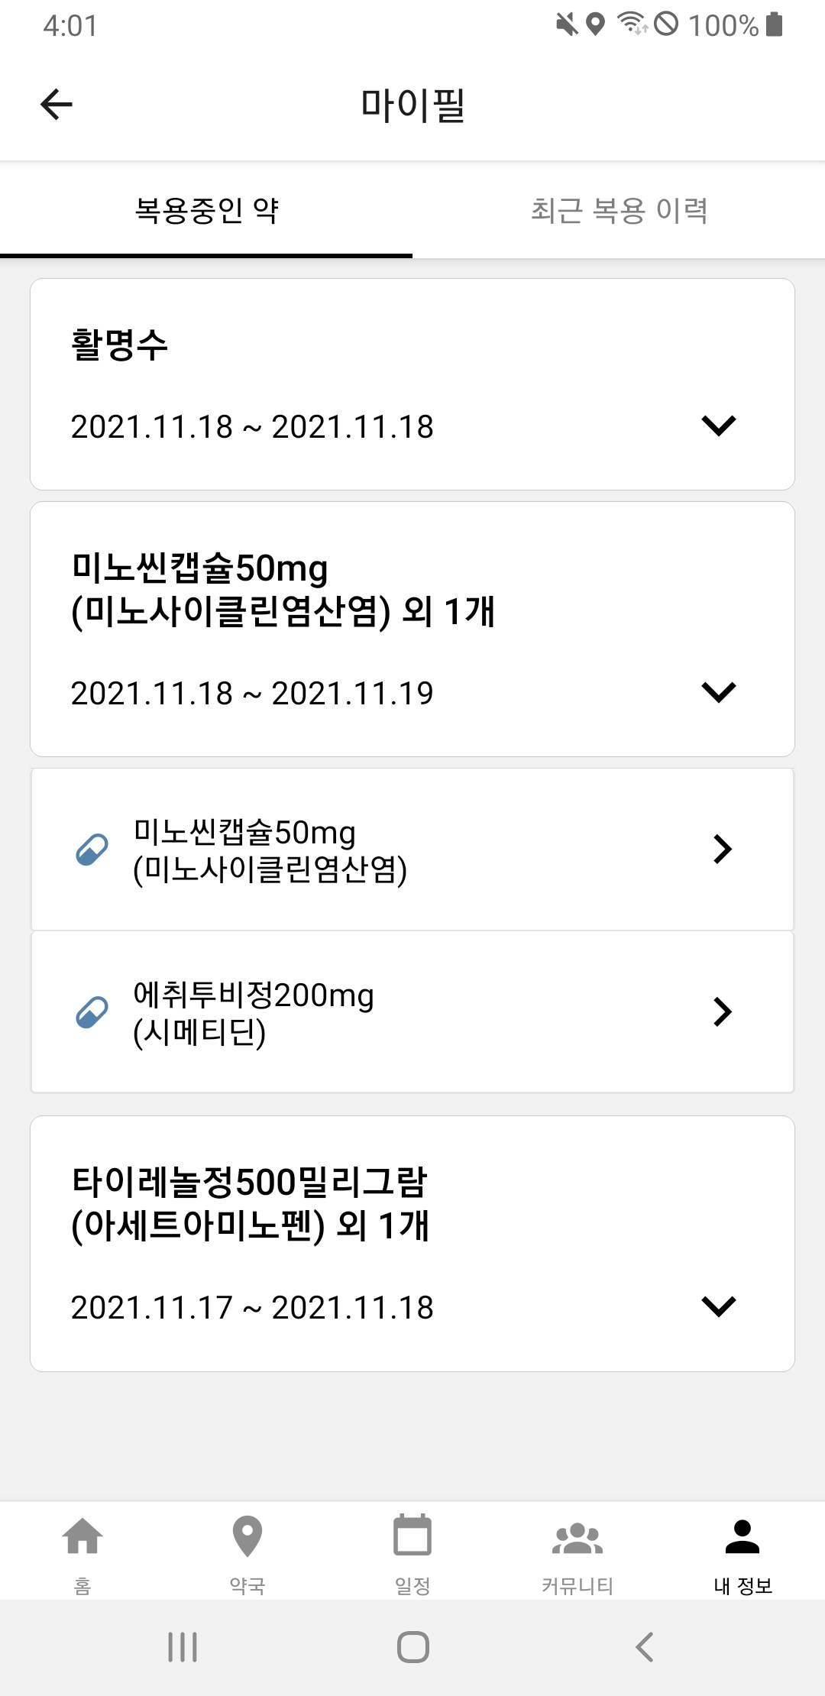
Service. MyPill
최근 복용 이력
최근 복용한 알람 목록 확인
복용중인 약
현재 진행중인 일정 & 약 상세 정보 확인

Slide 24
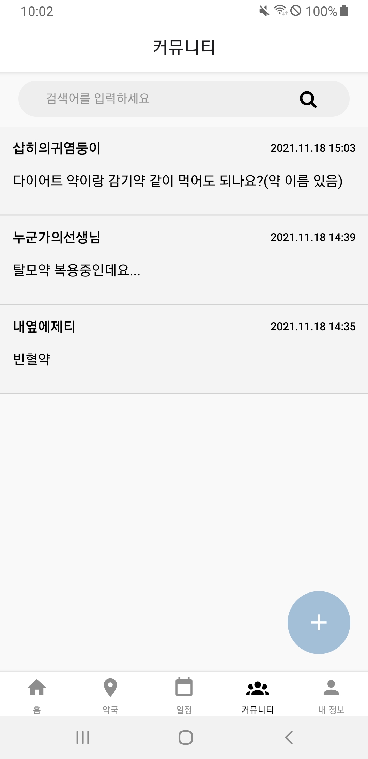
Service. Community
Community
사용자들 간의 자유로운 소통 공간
제목 검색 & 댓글 기능
등록/수정/삭제 기능
Plus Button
해당 버튼을 통해 게시글 등록

Slide 25
Demonstration

Slide 26
Outro
Future Plans
Team Precure

Slide 27



Outro. Future Plans
Future Plans
Expert Advice
커뮤니티 + 전문가 의견
더욱 활발하고 정확한 소통을 통해 의학 정보 제공
Recommendation System
사용자 복용 데이터를 기반으로
의학/제약 전문가와 협업하여 사용자 맞춤
약/건강보조제 추천 서비스 제공
Notes:
약 데이터 정보가 조금 부족한 상환인데…
실제서비스로 출시하면 제약 업체들과 협업하여 데이터화해서 더 정확한 정보를 만는다.
사용자 복용 데이터를 기반으로 의학/제약 전문가와 협업해서 사용자 맞춤 약/건강보조제 추천 서비스를 제공

Slide 28

Outro. Team Precure
Team Precure
서민영
이가빈
서요셉
허애리
김지윤
Leader
Backend
Backend
Backend
Frontend
Frontend

Slide 29

Thank You

